Slide 1
comsilFinalProject
-Maze-
학교
서강대학교
학과
컴퓨터공학
학번
20191583
이름
김태곤

Slide 2
프로젝트의 목적
사용자 지정
랜덤 미로
2개의 미로 생성
미로간 워프 장치
시간 측정과 경쟁
최종적인 프로그램

Slide 3
프로그램의 수행 환경
프로젝트의 수행 환경
visual studio를 기반으로 OpenFramwork를 사용하여 프로젝트를 수행하였다.

Slide 4
창의적으로 구현한 부분
STEP. 1
2개 미로
기존의 한 개의 미로가 아닌 2개의 미로를 채택하면서 보다 복잡하고 다양한 미로를 만들 수 있다.
STEP. 2
미로간
워프
두 개의 미로를 랜덤 통로를 이용하여 통로 입구 도달 시 워프를 적용하면서 보다 재미있는 미로를 만들 수 있다.
STEP. 3
시간 경쟁
시간 경쟁을 통해 n*m의 미로에서 자신이 얼마나 빠르게 통과할 수 있는지 측정할 수 있다.

Slide 5
프로그램의 동작
프로젝트의 동작은 프로그램을 실행시켜서 확인!

Slide 6
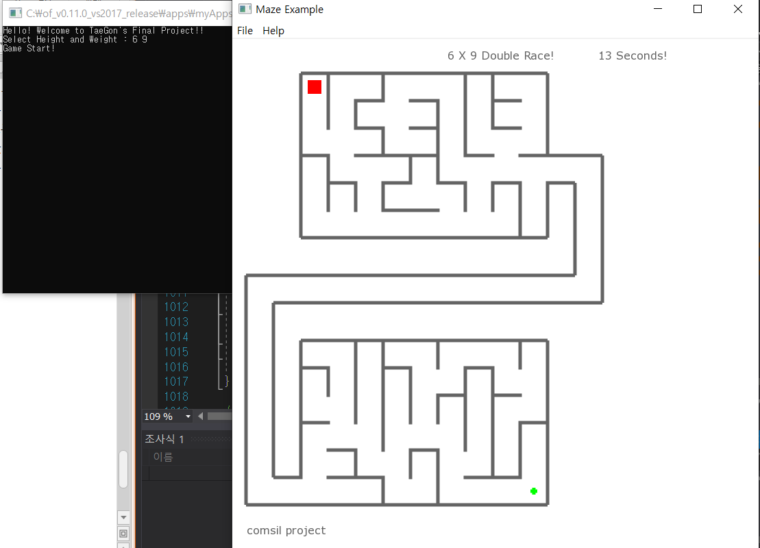
프로그램의 동작

Slide 7
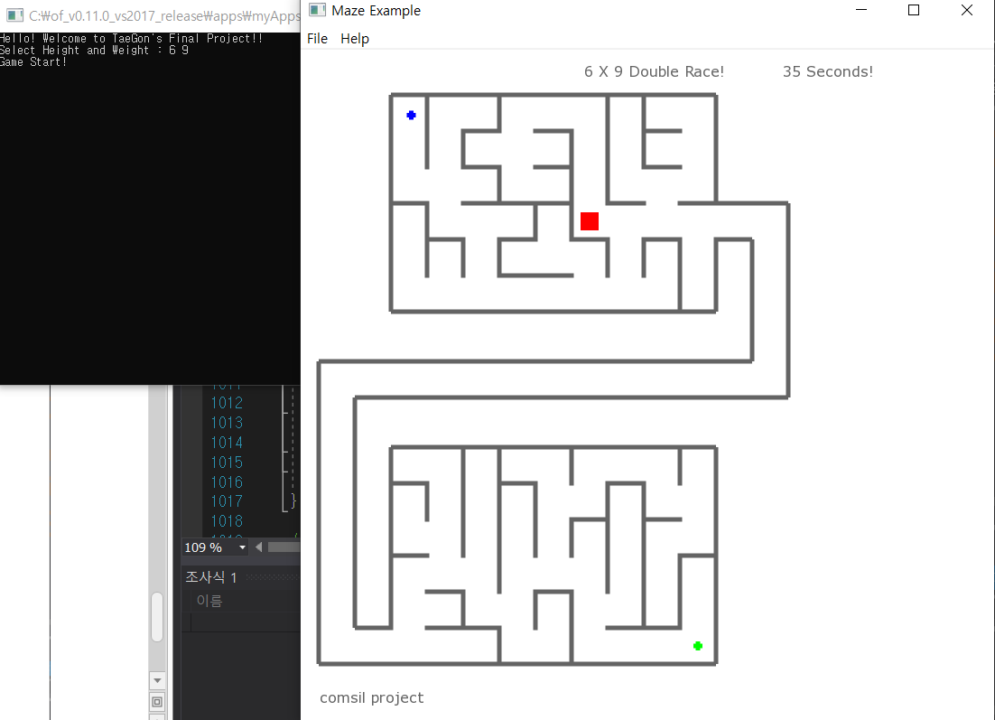
프로그램의 동작

Slide 8
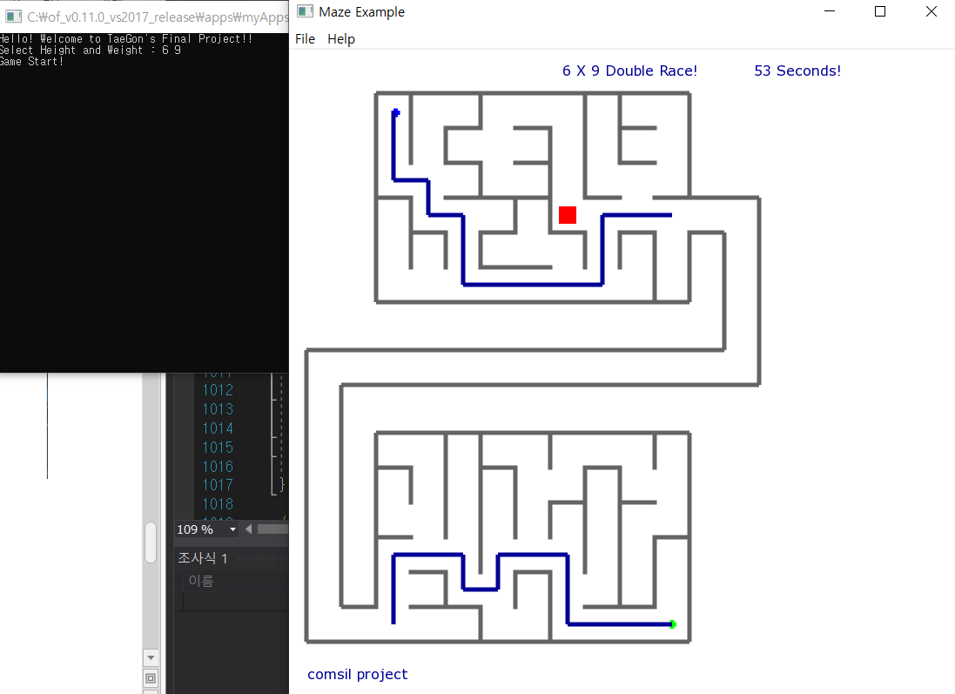
프로그램의 동작

Slide 9
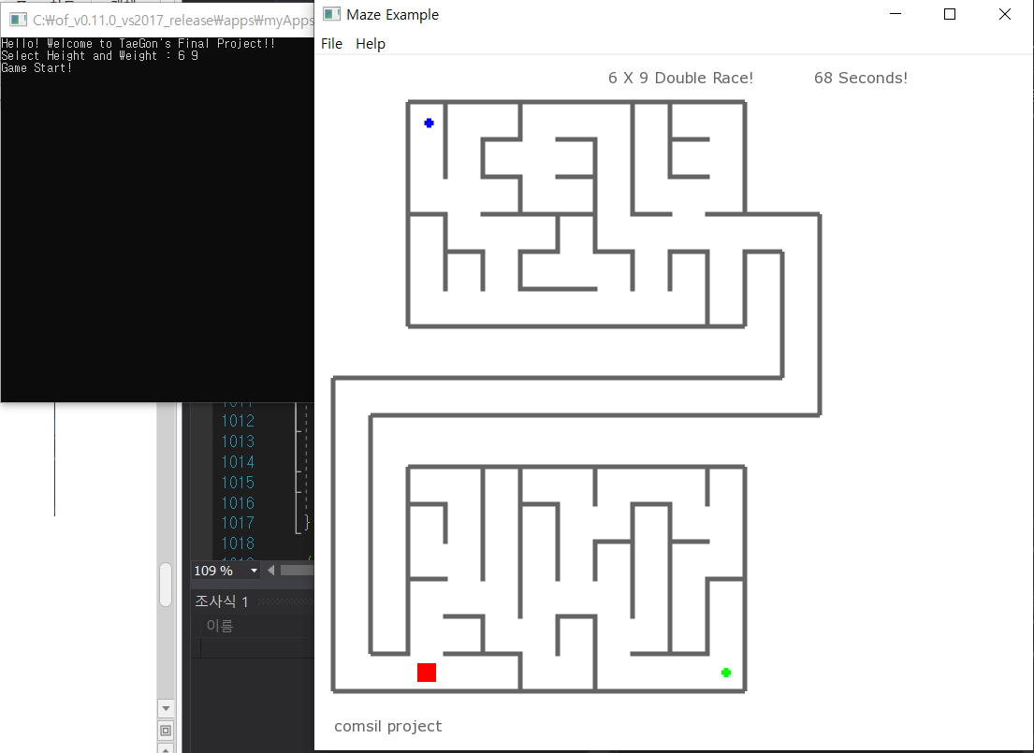
프로그램의 동작

Slide 10
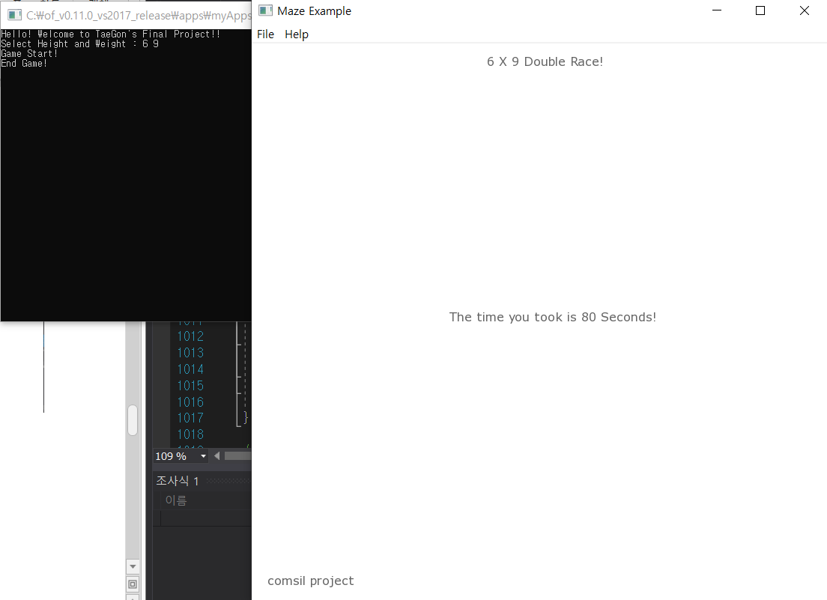
프로그램의 동작

Slide 11
프로젝트를 위해 사용한 자료구조 및 알고리즘
자료구조
2차원 배열
구조체
인접 리스트
이차원 배열의 경우 미로를 나타내는데 가장 간편한 방법이다. N*M의 미로를 만들게 되면 (N*2+1)*(M*2+1)의 크기로 설정된 frame 배열로 미로를 나타낼 수 있다.
구조체의 경우 인접 리스트를 표현할 때 사용된다.
Node 구조체로 선언된 인접 리스트는 0~N*M-1까지의 공간이 할당된다. 할당된 이 노드들은 주변에 연결된 미로를 나타내는 자식 노드들로 연결되어 있다. 모든 벽이 없는 미로일 때 최대 4*N*M의 노드를 가지게 된다.

Slide 12
프로젝트를 위해 사용한 자료구조 및 알고리즘
알고리즘
Eller’s algorithm
깊이 우선 탐색
Eller’s algorithm의 경우 랜덤으로 미로를 제작하는 알고리즘이다. 처음 미로를 1부터 오름차순으로 초기화시킨다. 이후 중간의 벽을 제거하고, 동기화를 시킨다. 이후 현재 미로 칸의 숫자를 아래로 랜덤으로 늘리고 아래 미로에서 위의 미로와 숫자가 같지 않다면 오름차순으로 다시 숫자를 입력한다. 위아래 인접한 두 숫자가 같으면 벽을 없애고, 아래 미로의 벽을 만들어준다. 이 과정을 반복하다가 끝에 도달할 경우 끝의 옆벽을 동기화 되지 않은 숫자가 있다면 없애준다.
깊이 우선 탐색의 경우 미로의 최단 경로를 찾는 데 사용된다. 깊이 우선 탐색의 경우 먼저 스택에 시작 위치의 값을 넣어준다. 스택에 들어간 곳의 visited값은 1이된다. 이후 스택의 값이 모두 빠지지 않는 동안 다음 과정을 반복한다. 스택의 top에 들어간 값의 인접 리스트의 자식 노드 개수만큼 방문 여부를 판단하고 방문할 곳이 있으면 스택에 넣고, 없으면 스택을 빼는 과정을 반복한다. 이러한 과정을 통해 스택에는 최단 경로가 저장된다.

Slide 13
함수의 기능과 변수
함수의 기능
ⅰ. void setup()
ⅱ. void draw()
ⅲ. void kekPressed(int key), void keyReleased(int key)
ⅳ. void freeMemory()
ⅴ. void makemaze1(), void makemaze2()
ⅵ. void makelist()
ⅶ. void DFS1(), void DFS2(), void sync(int**maze, char**frame, int xa, int ya)
ⅷ. void dfsdraw()
ⅸ. void ENDP()

Slide 14
함수의 기능과 변수
변수
int page = 0; //미로의 위치를 나타내는 변수(maze1과 maze2)
int k=0;
double timeresult;
//미로의 기본 구성
int HEIGHT; //미로의 높이
int WIDTH; //미로의 너비
char** frame1 //미로의 벽
char** frame2;
int midstart, midend; //랜덤으로 정해진 이동 통로
//DFS를 위한 자료구조
Node **mazelist1;
Node **mazelist2;
//DFS
int* visited1; //방문여부를 저장할 포인터
int* visited2;
int* stack1; // 최단 경로를 저장하는 포인터
int* stack2;
int* path1; // 다녀온 경로를 저장하는 포인터
int* path2;
int top1 = -1; // dfs에서 stack에 쌓인 개수
int ptop1 = -1; // dfs에서 path에 쌓인 개수
int top2 = -1;
int ptop2 = -1;
//사용자의 위치
int maze_y=0;//미로칸의 열의 인덱스를 가리킨다.
int maze_x=0;//미로칸의 행의 인덱스를 가리킨다.
//기타
int page = 0; //미로의 위치를 나타내는 변수
int k=0;
double timeresult;

